Slide 1
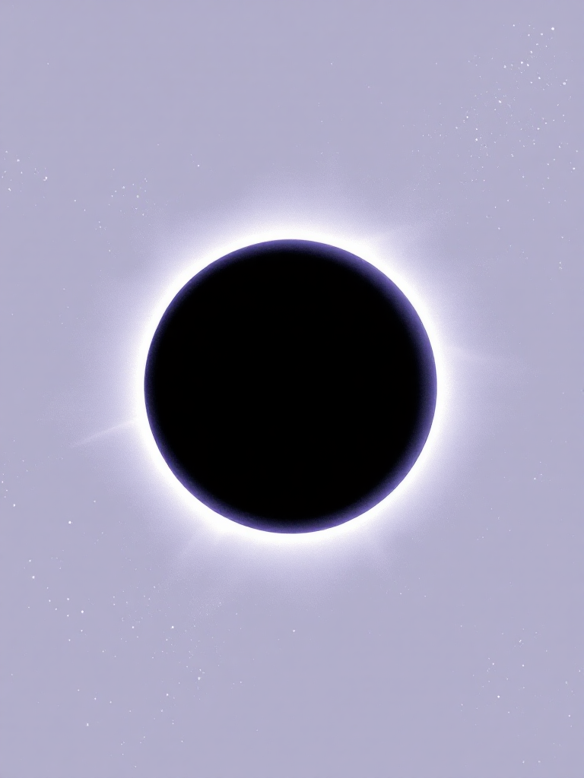

Eclipsi Solar Total
12 d'agost de 2026
El primer dels tres eclipsis visibles des de la península Ibèrica: 2026 / 2027 / 2028

Slide 2
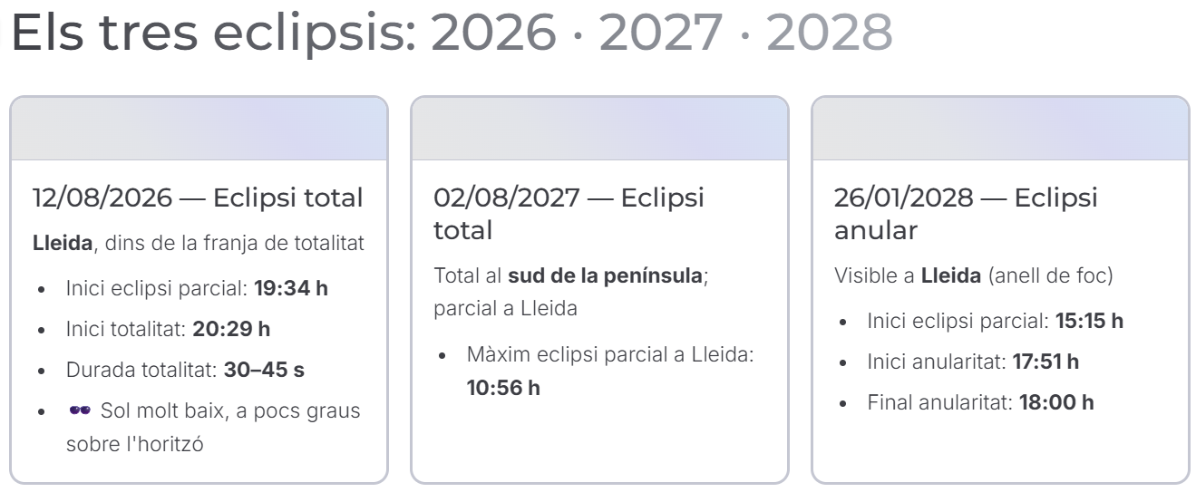
1. Dates clau

Slide 3
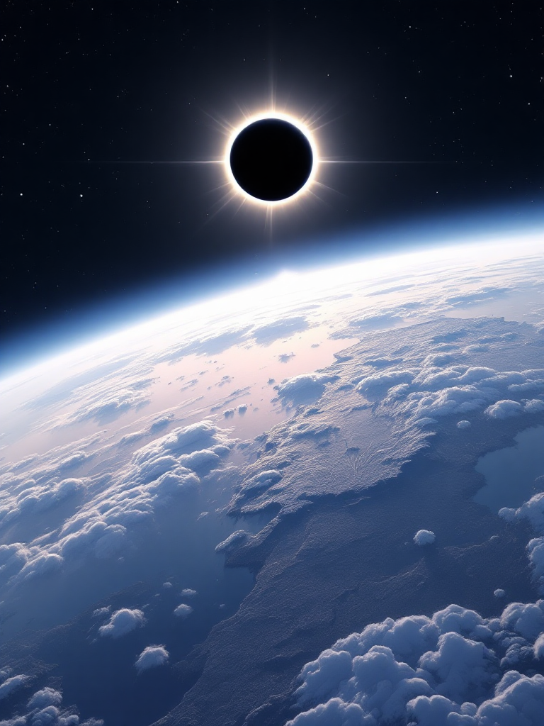
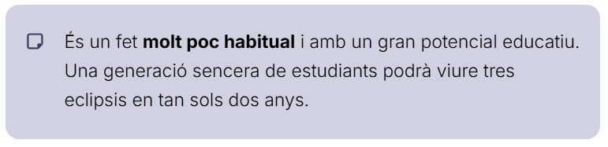
Una oportunitat única
Durant els anys 2026, 2027 i 2028 hi haurà tres eclipsis solars visibles desde la península Ibèrica.

Slide 4
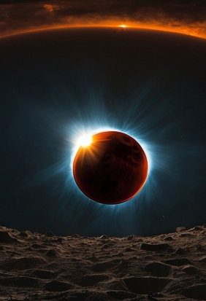
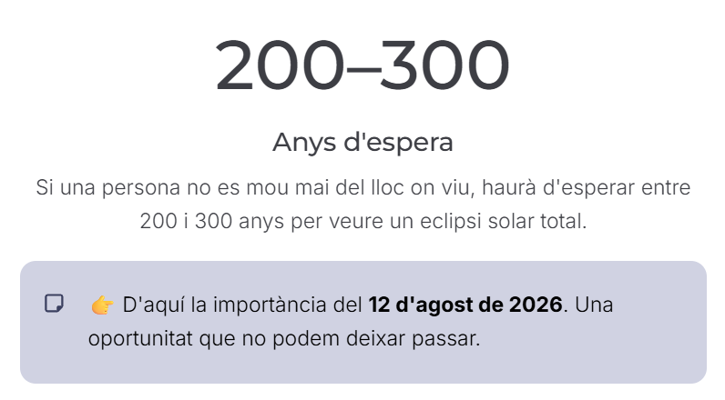
3. Com de difícil és veure un eclipsi total?

Slide 5
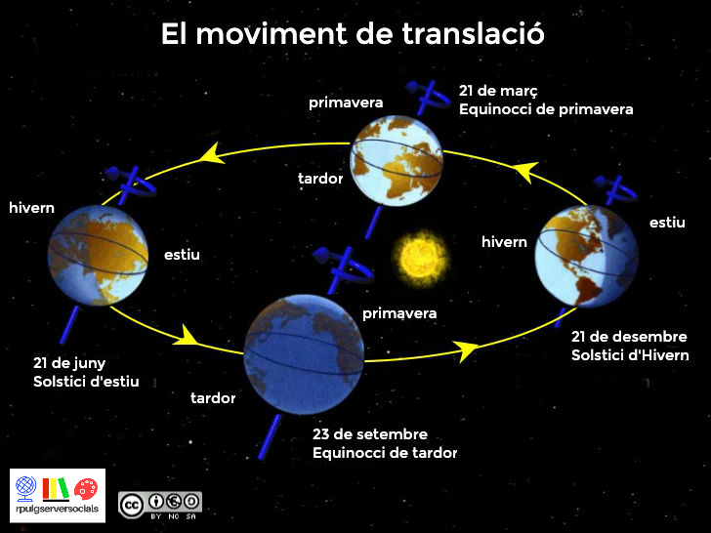
3.1 La Terra al voltant del Sol
(IMPORTANT!)
La Terra no fa una òrbita circular al voltant del sol sinó que és el·líptica. Les estacions de l’any (estiu, primavera, tardor, hivern) depenent de la situació de la Terra al llarg d’aquesta trajectòria!
L’hivern NO CORRESPON al moment en que la Terra està més allunyada.
L’estiu NO CORRESPON al moment en que la Terra està més aprop!!

Slide 6
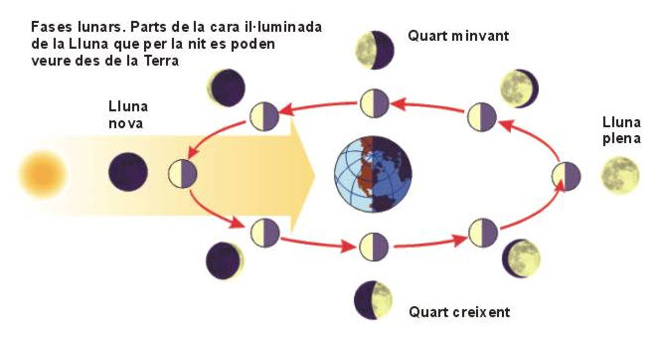
3.2 Per què hi ha eclipses?
La Lluna al voltant de la Terra:
Les fases de la Lluna depenen de la posició relativa Sol‑Terra‑Lluna.
• La Lluna tarda aproximadament 29,5 dies a completar un cicle.
• Observem diferents parts il·luminades segons la geometria del sistema.
• La Lluna té una rotació fora del pla de l'eclíptica.

Slide 7
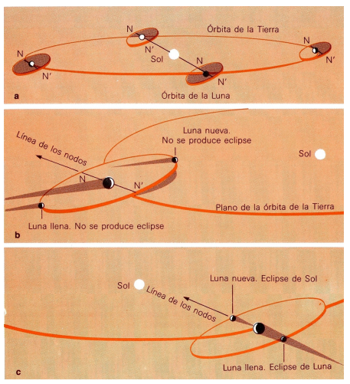
3.2 Per què hi ha eclipses?
La Lluna al voltant de la Terra:
Les fases de la Lluna depenen de la posició relativa Sol‑Terra‑Lluna.
• La Lluna tarda aproximadament 29,5 dies a completar un cicle.
• Observem diferents parts il·luminades segons la geometria del sistema.
• La Lluna té una rotació fora del pla de l'eclíptica.
i per això és tant complicat que es generin eclipses

Slide 8
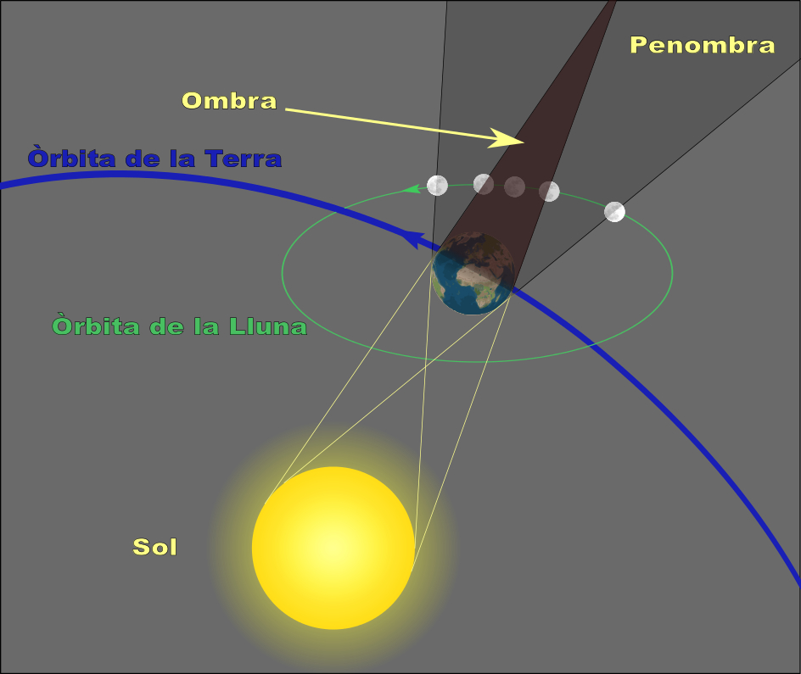
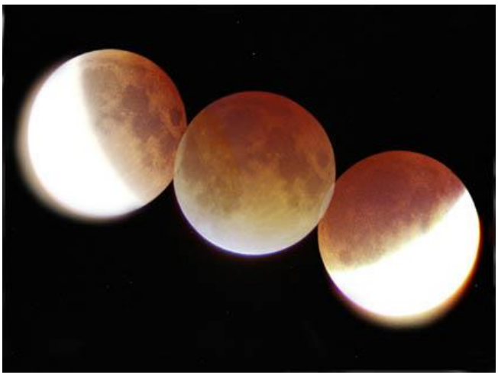
3.3 Eclipse de Lluna
La Terra s’interposa directament
entre el Sol (la llum solar)
i la Lluna

Slide 9
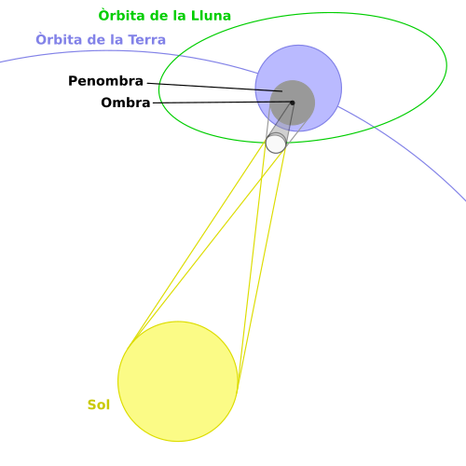
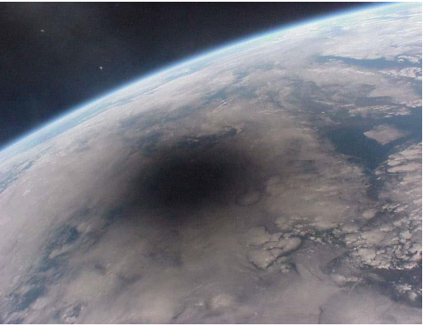
3.4. Eclipsi de Sol
Un eclipsi solar es produeix quan el Sol, la Lluna i la Terra s'alineen de manera que la Lluna se situa exactament entre la Terra i el Sol.

Slide 10
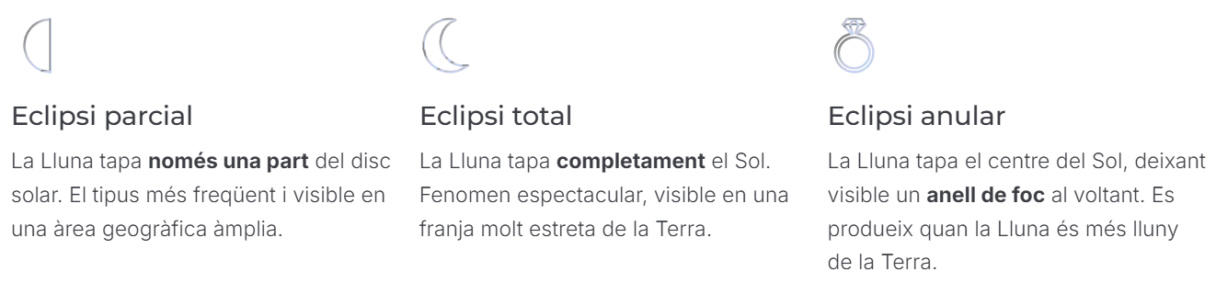
4. Tipus d’eclipsis solar
Segons com queda tapat el disc solar, distingim tres tipus principals:

Slide 11
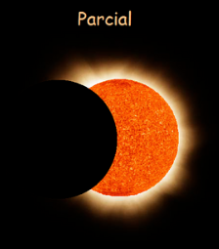
4.a.. Eclipsi solar parcial
La Lluna tapa només una part del disc solar.
➡️ La Lluna tapa només una part del disc solar. Tot i que és menys espectacular, és el tipus més freqüent i accessible.
➡️ Més freqüent. La majoria d'observadors veuen l'eclipsi total com a parcial des de fora de la franja de totalitat.
📍 Exemple proper. Balaguer viurà l'eclipsi del 12/08/2026 com un eclipsi parcial, fora de la franja de totalitat.
Font: https://commons.wikimedia.org/wiki/File:Eclipses_Solares.png

Slide 12
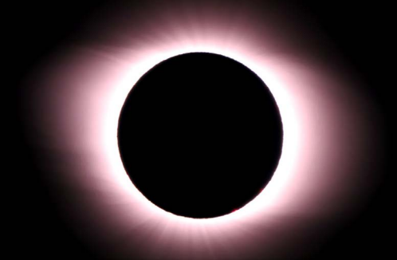
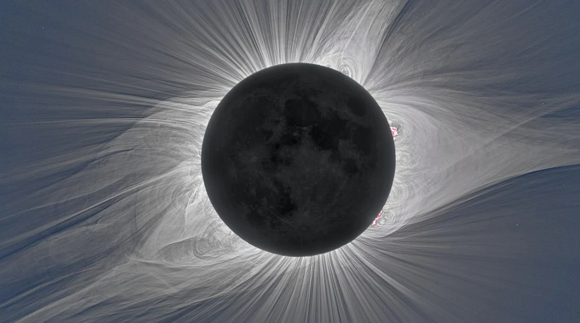
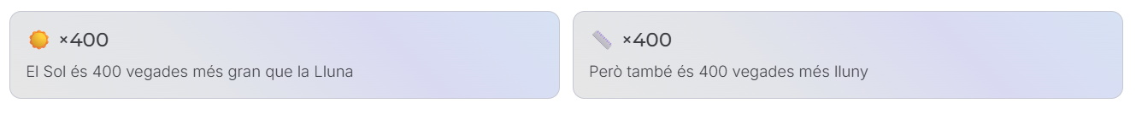
b. Eclipsi solar total
FASES
Parcial
Anell de diamants
Perles de Baily
Corona (Total)
Perles de Baily
Anell de diamats
Parcial
La Lluna tapa completament el Sol durant uns minuts.
Només és visible en una franja molt estreta de la Terra
El dia es transforma momentàniament en nit
Es poden observar fenòmens espectaculars (corona solar)
Per què pot ser total?
És una coincidència extraordinària:
El Sol és unes 400 vegades més gran que la Lluna
Però també és unes 400 vegades més lluny
Vistos des de la Terra, tenen una mida aparent molt similar
Això permet que, en certes ocasions, la Lluna tapi completament el Sol.
Font: https://astronomas.org/files/documents/learning/simulacion_de_eclipses.pdf

Slide 13
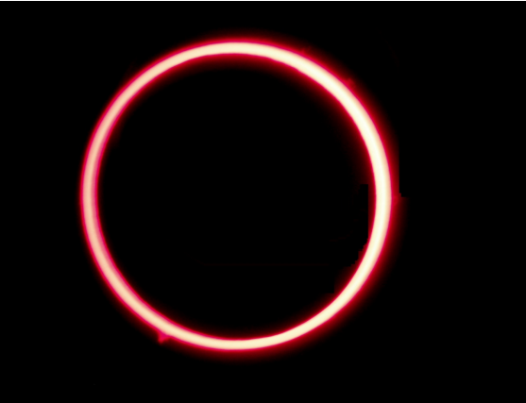
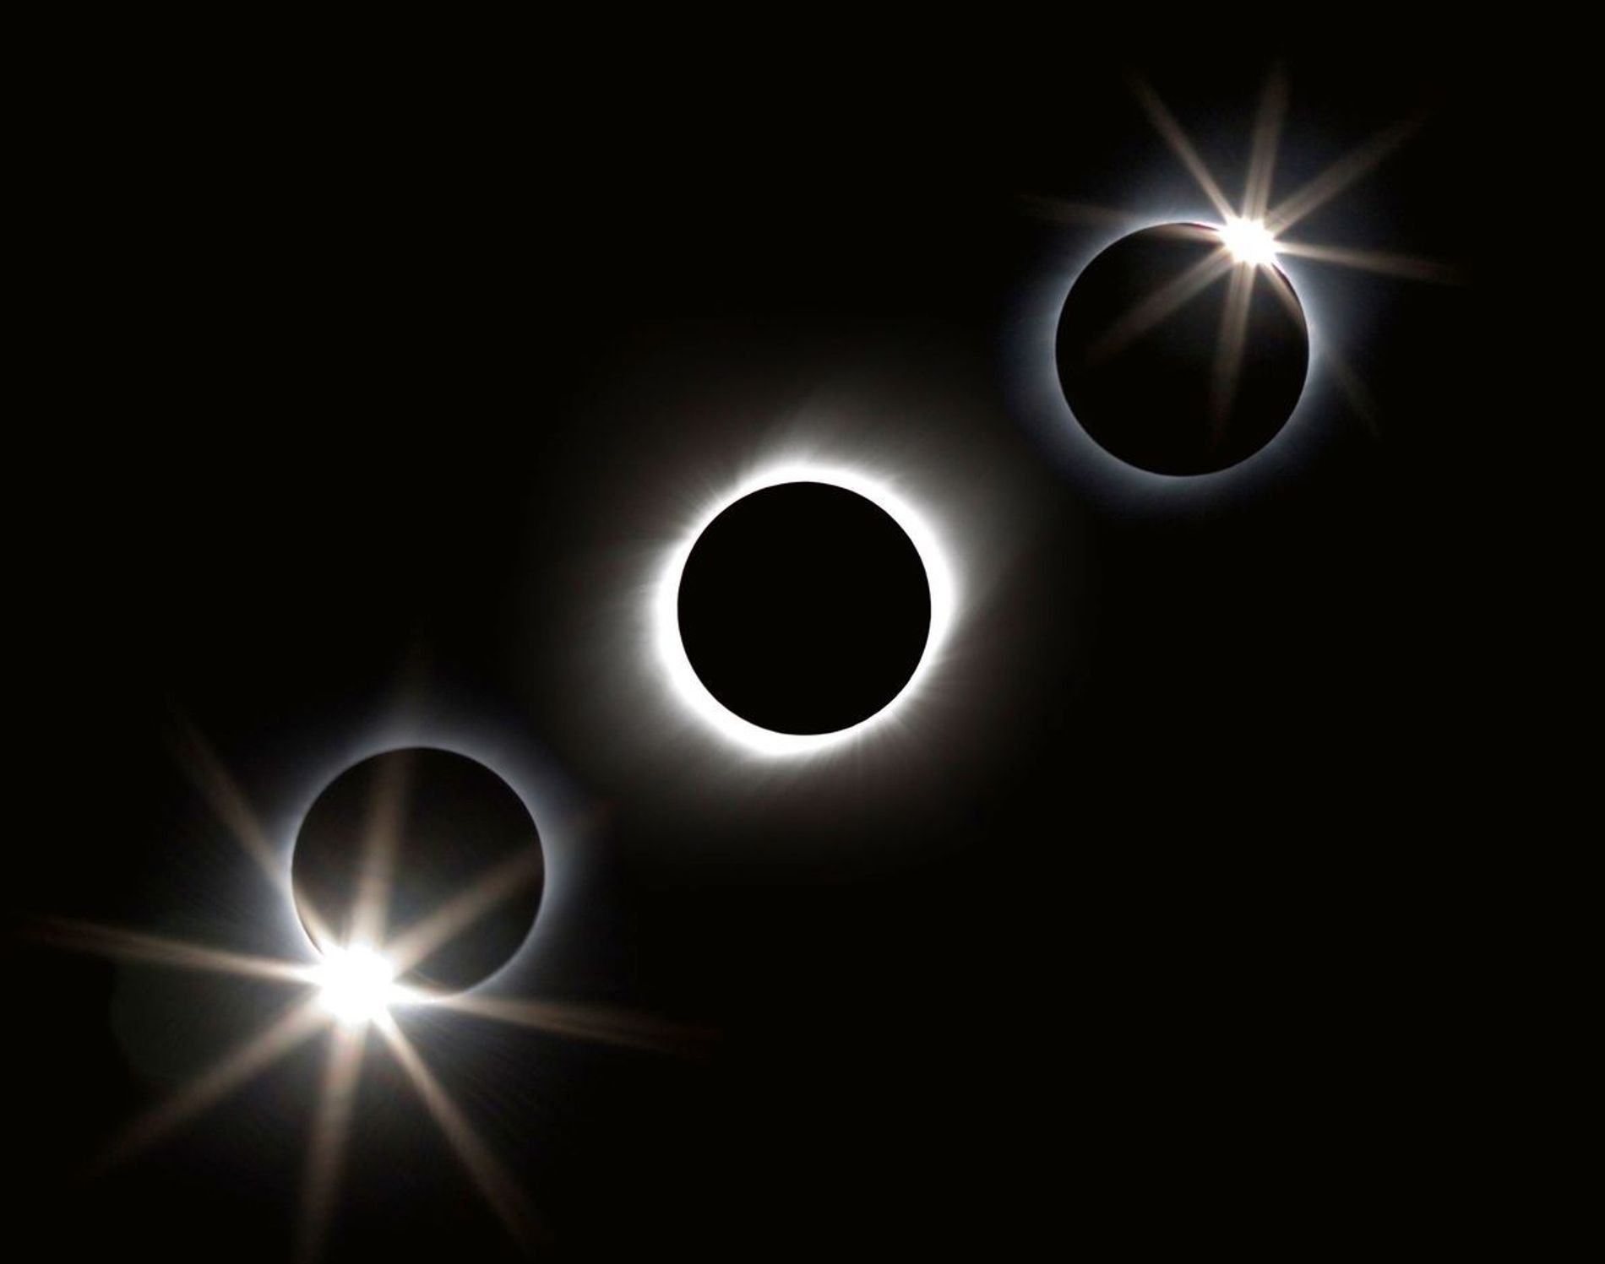
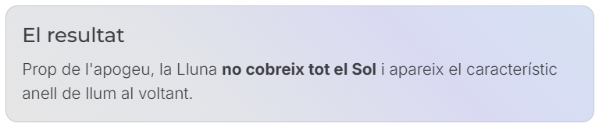
c. Eclipsi solar anular
La Lluna tapa el centre del Sol però deixa visible un anell de llum al voltant.
Això passa perquè la Lluna es troba més lluny de la Terra i aparentment és més petita.
Per què alguns eclipsis són anulars?
L’òrbita de la Lluna és el·líptica.
Distància màxima (apogeu): ~406.000 km
Distància mínima (perigeu): ~356.000 km
Font: https://astronomas.org/files/documents/learning/simulacion_de_eclipses.pdf

Slide 14
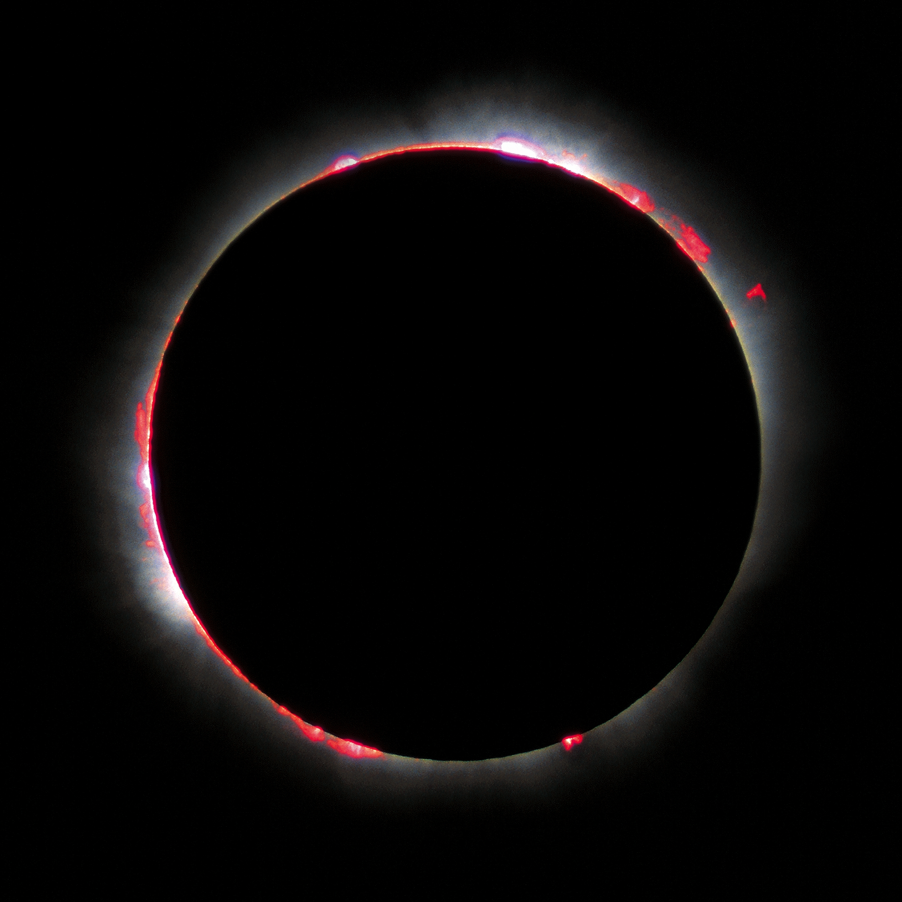
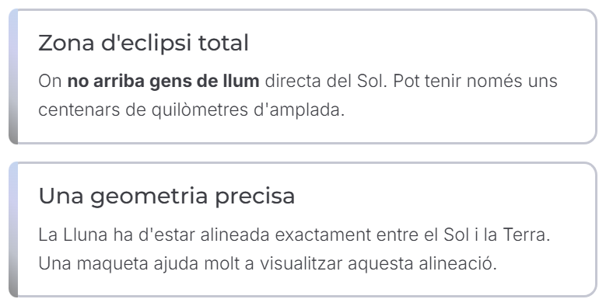
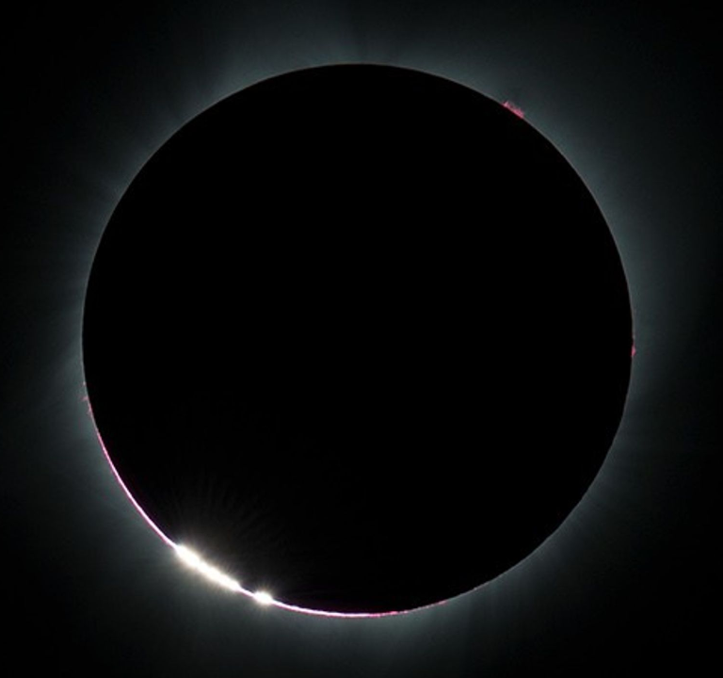
REPASSEM: Per què passen els eclipsis?
Un eclipsi solar ocorre quan la Lluna intercepta la projecció de la llum del Sol sobre la Terra. La zona d'ombra total és sorprenentment petita en relació amb la mida del planeta.
A la zona on no arriba gens la llum, s’hi produeix l’eclipsi total
Aquesta zona és molt petita en relació amb la mida de la Terra
👉 Una maqueta ajuda molt a entendre-ho.
https://commons.wikimedia.org/wiki/File:Solar_eclips_1999_5.jpg

Slide 15
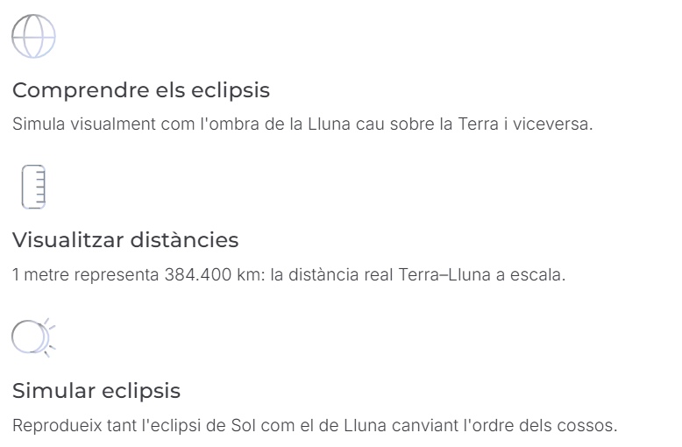
ACTIVITAT DIDÀCTICA 1. Maqueta Terra - Lluna a escala
Construcció d’una maqueta a escala de la Terra i la Lluna per:

Slide 16
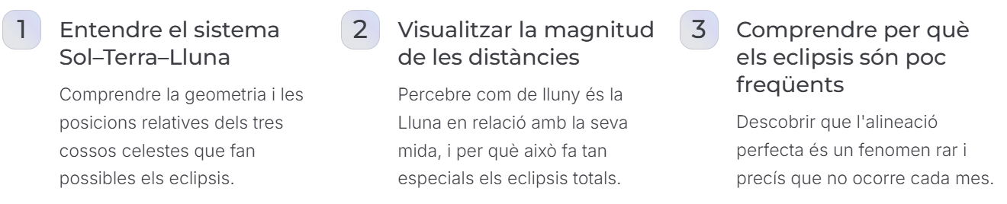
Objectius de l’activitat

Slide 17

Materials
Llistó de fusta o qualsevol material rígid reciclat d’1 m de llarg i uns 5 cm d’ample (el tall làser permet marcar distàncies, posar noms…)
2 claus de 4 cm
Bola de 4 cm (Terra), la podem fabricar a escala exacta amb plastelina i mesurar-la amb un peu de rei.
Bola d’1 cm (Lluna)

Slide 18
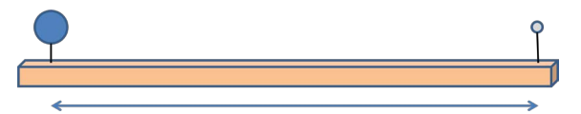
Muntatge de la maqueta
01
____________________________
Mesurar el llistó
02
____________________________
Clavar els claus
Situa els claus a 4c, de cada extrem del llistó
03
____________________________
Muntar les boles
Punxa cada bola al seu clau
04
____________________________
Alinear
Assegura’t que els centres de les dues boles queden alineats amb el llistó
1,2 m

Slide 19
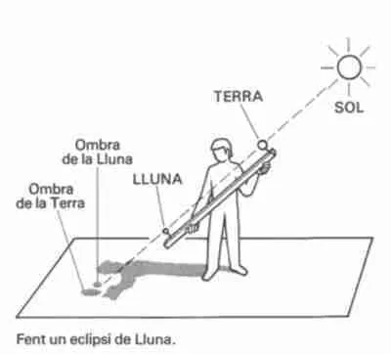
Pràctica
Sortirem al pati i intentarem simular
diferents tipus eclipses .

Slide 20
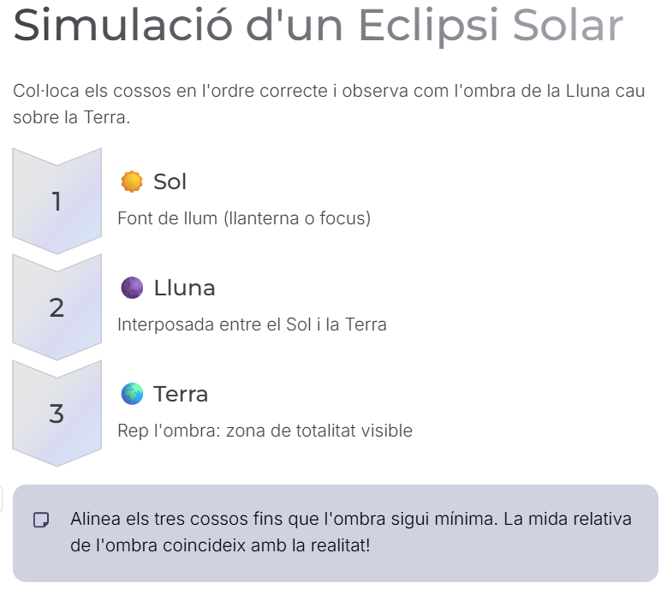
Simulació d’un eclipsi solar

Slide 21
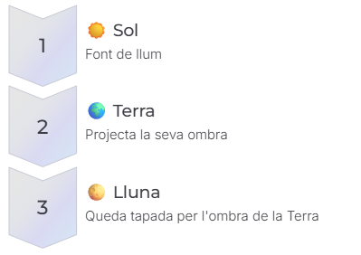
Simulació d’un eclipsi de Lluna
Invertim l’ordre. Quan la Lluna entra a l'ombra de la Terra, deixem de veure-la il·luminada. Amb la maqueta podem reproduir i mesurar exactament aquest fenomen.

Slide 22
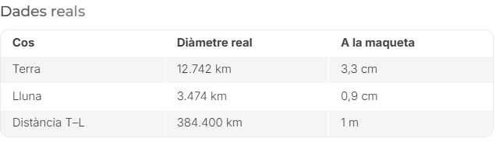
Justificació de l’escala
Què ens diu l'escala?
Cada centímetre de la maqueta equival a aproximadament 3.844 km en la realitat. Aquesta proporció ens permet veure amb els propis ulls com de petita és la Lluna en comparació amb la distància que la separa de la Terra.

Slide 23
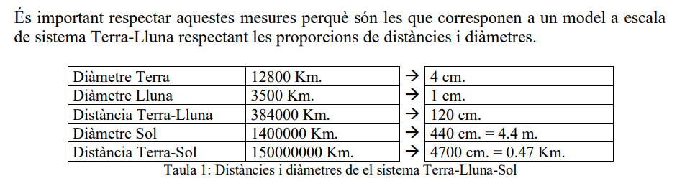
Justificació de l’escala
Què ens diu l'escala?
Cada centímetre de la maqueta equival a aproximadament 3.200 km en la realitat. Aquesta proporció ens permet veure amb els propis ulls com de petita és la Lluna en comparació amb la distància que la separa de la Terra.

Slide 24
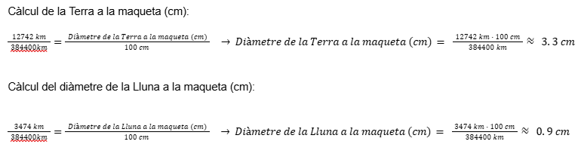
Els càlculs de l’escala
A partir de la distància real Terra–Lluna (384.400 km) i una distància a la maqueta de 100 cm, apliquem un factor de conversió per obtenir les mides proporcionals de cada cos. El resultat: la Terra mesura 3,3 cm i la Lluna 0,9 cm a la maqueta.

Slide 25
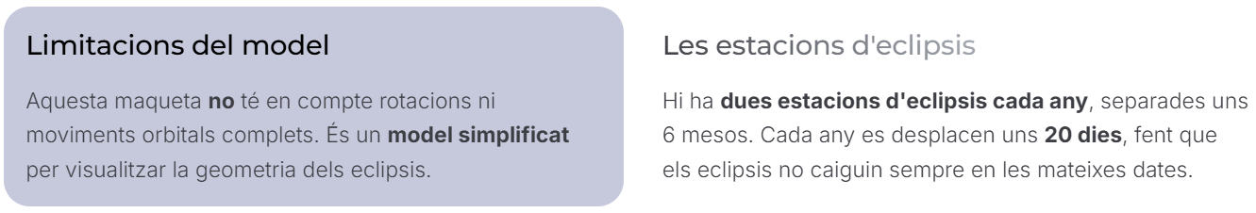
Observació important sobre la maqueta

Slide 26
RECURSOS VARIS
Video: impacte sol primavera / hivern (inclinació rajos)
https://beteve.cat/medi-ambient/sensacio-escalfor-primavera-hivern-20-graus/

Slide 27
TEOREMA DE TALES
Ens explica com poden ser possibles els eclipsis totals de Sol, donada la casualitat de que la lluna té un diàmetre 400 vegades més petit que el Sol, però també està situada aproximadament 400 vegades més a prop de la Terra que el Sol.

Slide 28
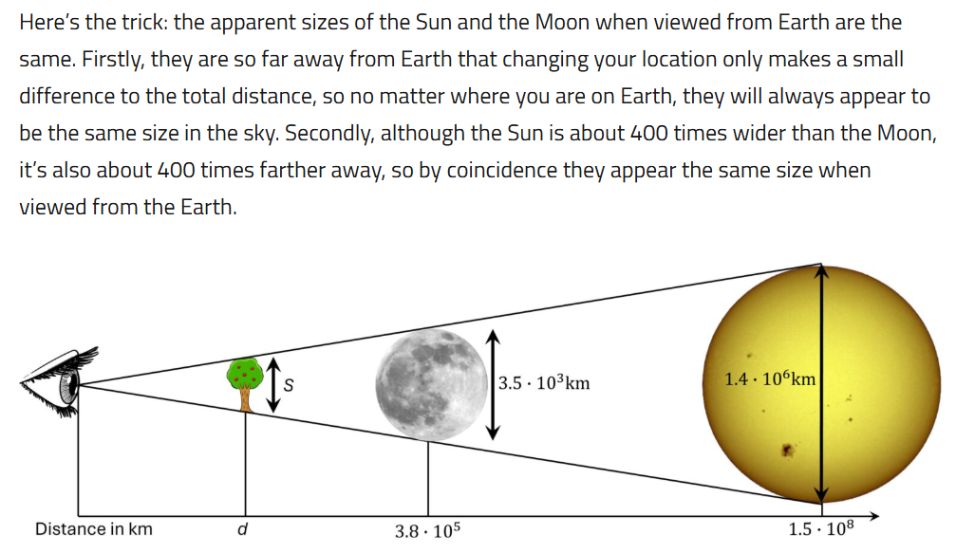

Slide 29
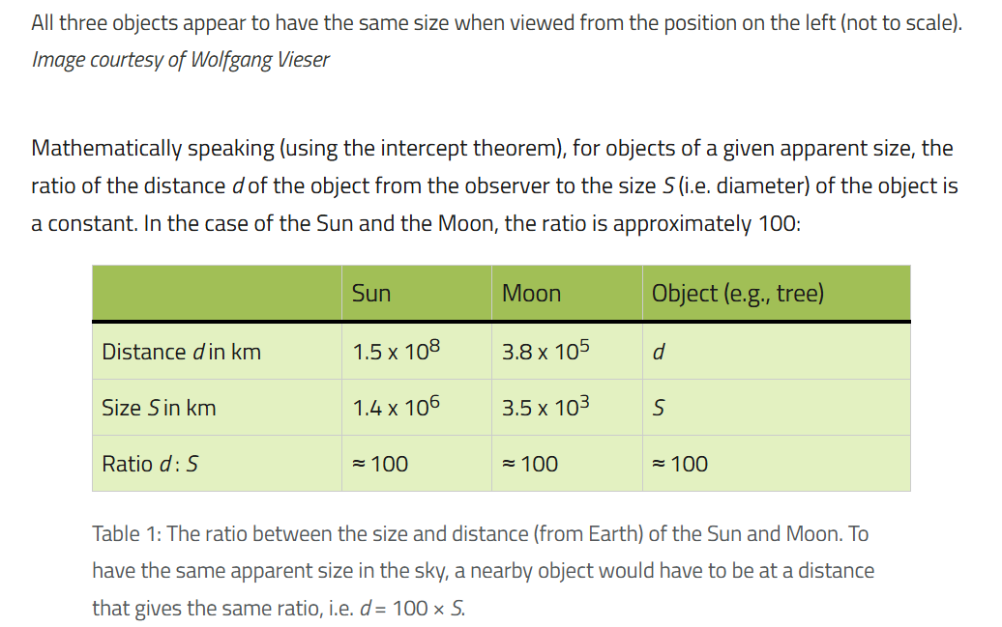

Slide 30
